Slide 1
グシャの世界史探究授業 ヨーロッパ⑦
ローマ＝カトリック教会②
（聖像崇拝論争と東西教会の分離）
なぜローマ＝カトリック教会は
フランク王国と関係を深めていったのか？

Slide 2
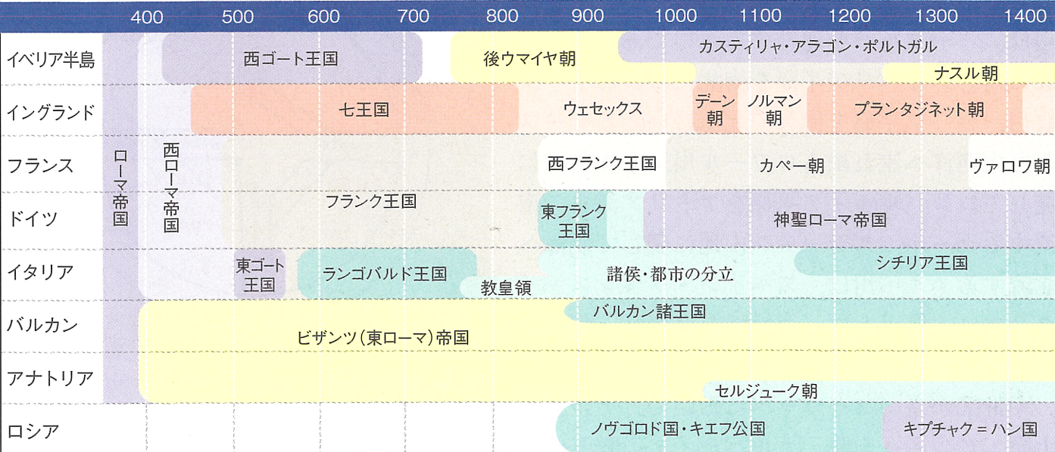
ここ！
資料：『詳説世界史研究』山川出版社

Slide 3
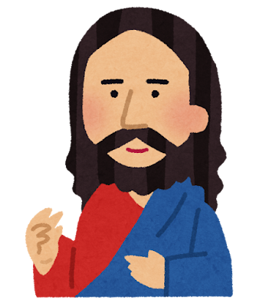
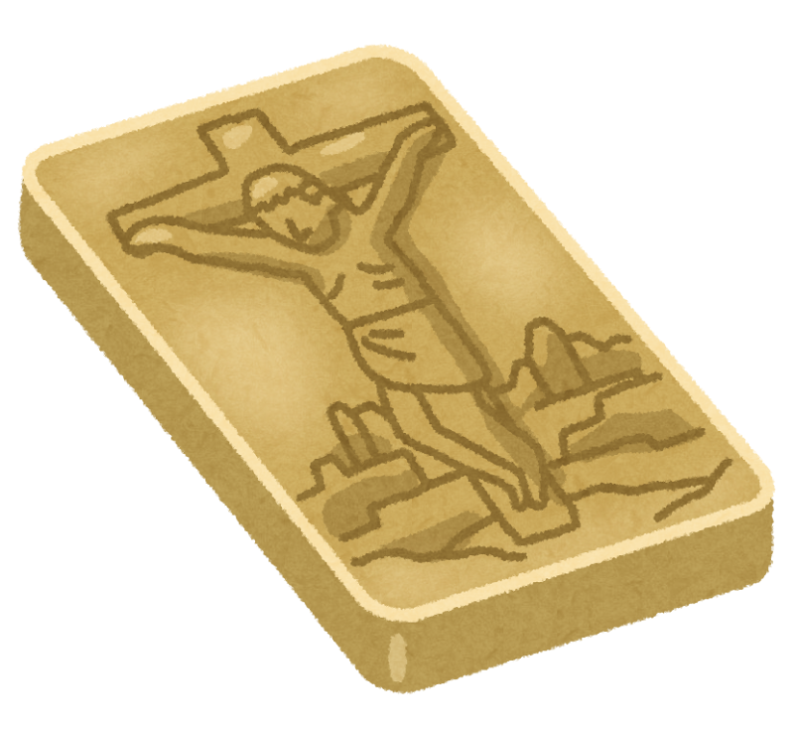
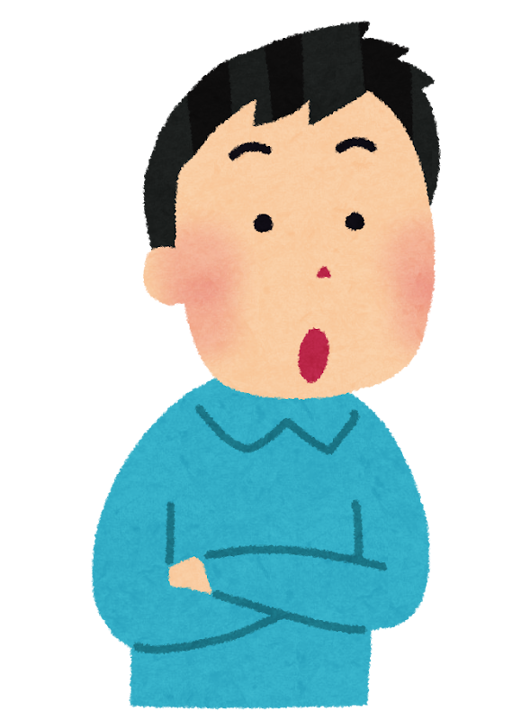
ユダヤ教
キリスト教へ発展
イエス派
ユダヤ教が土台
十字架の後…
※偶像崇拝禁止
なぜキリスト教は聖像崇拝をおこなうようになったのか？
ローマ帝国の
他宗教の影響
信者の結束強化
教義のイメージ化
視覚的に
わかりやすい
初期は
信用も経済力もなかった
聖像も
ありだね

Slide 4
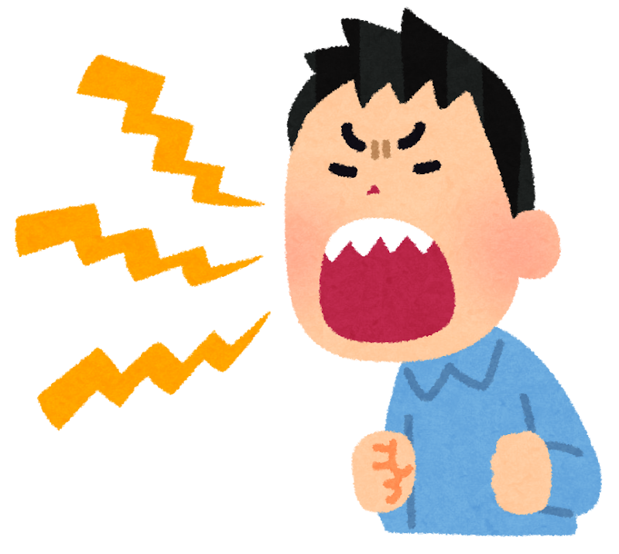
７世紀にイスラームの誕生
イスラーム教では聖像崇拝を厳格に禁止
キリスト教も厳密には聖像はダメだろ！
イスラーム教徒
これを受けて、国境を接するビザンツ帝国では…
聖像崇拝論争
聖像は教義に反している！
あくまで聖像を通して神へ崇拝してるんだ！
聖職者

Slide 5
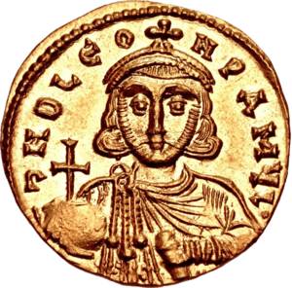
イスラーム教からの批判に応えて、
聖像崇拝論争を制定したのが…
聖像崇拝を禁止し、
聖像は破壊する
聖像禁止令
レオン３世
ではなぜイスラーム教の批判に応える必要があったのか？

Slide 6
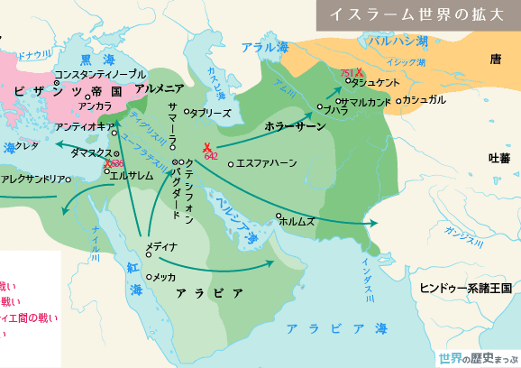

Slide 7
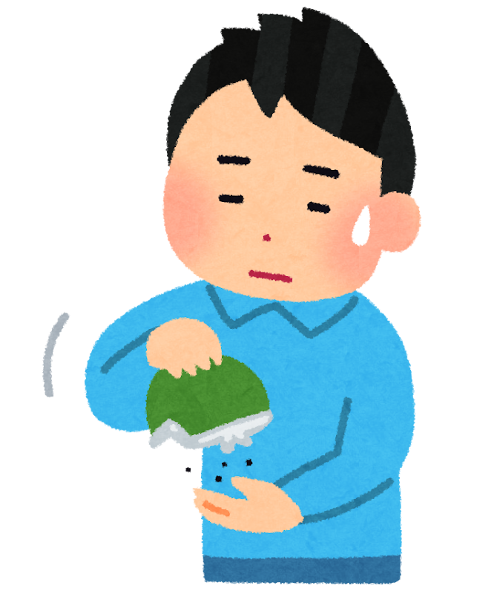
聖像禁止令の本当の狙いとは？
国内
国外
対イスラーム戦で財政難
聖像禁止令に背く
教会や修道院の土地を没収
論争
イスラーム教からの批判
免税特権あり
政局不安定
緊張状態
没収財産を軍事に投入
帝国内外の政治を
安定させたい
教会や修道院の土地を没収して財源補充

Slide 8
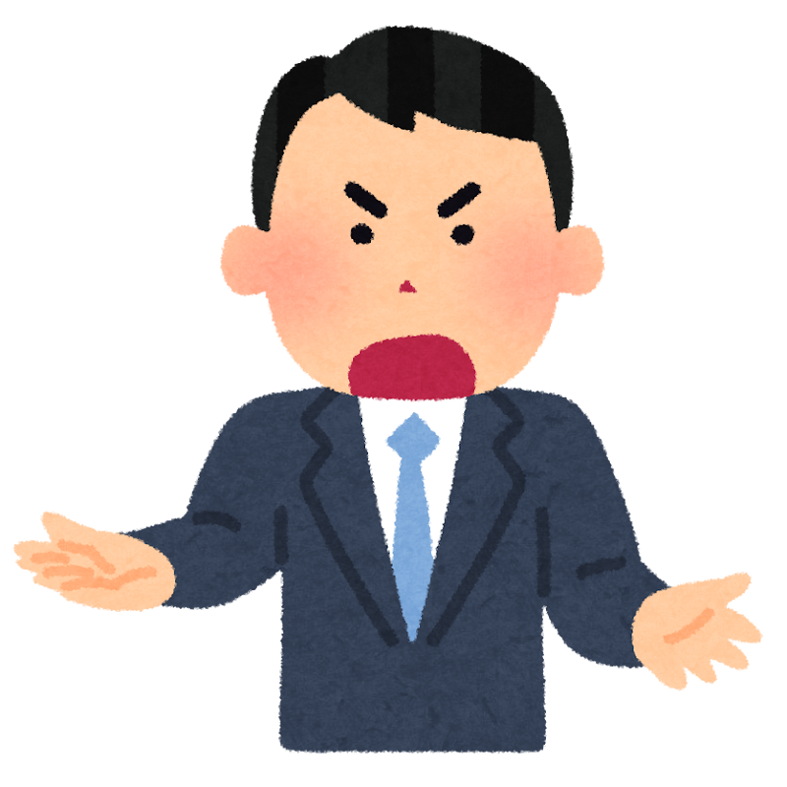
聖像禁止令によって・・・
ローマ＝カトリック教会が強く反発
ゲルマン人への布教で聖像が
不可欠なんだ！
教義理解に聖像が便利だった
ローマ＝カトリック教会
東西教会の対立
ローマ＝カトリック教会は新たな保護者が必要に

Slide 9
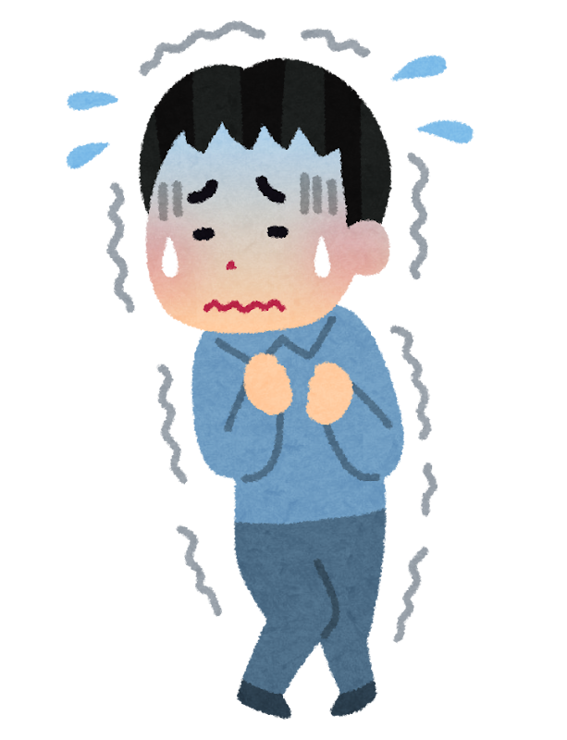
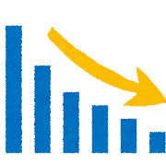
イタリア半島
ピピンの寄進
ビザンツ帝国
ランゴバルド王国から
ラヴェンナ地方を奪還
ランゴバルド王国
土地
立場が弱体化
ローマ教会に寄進
→ 王承認の返礼
ローマ教会
初のローマ教皇領
ローマ教会
フランク王国
→ さらに関係強化

Slide 10
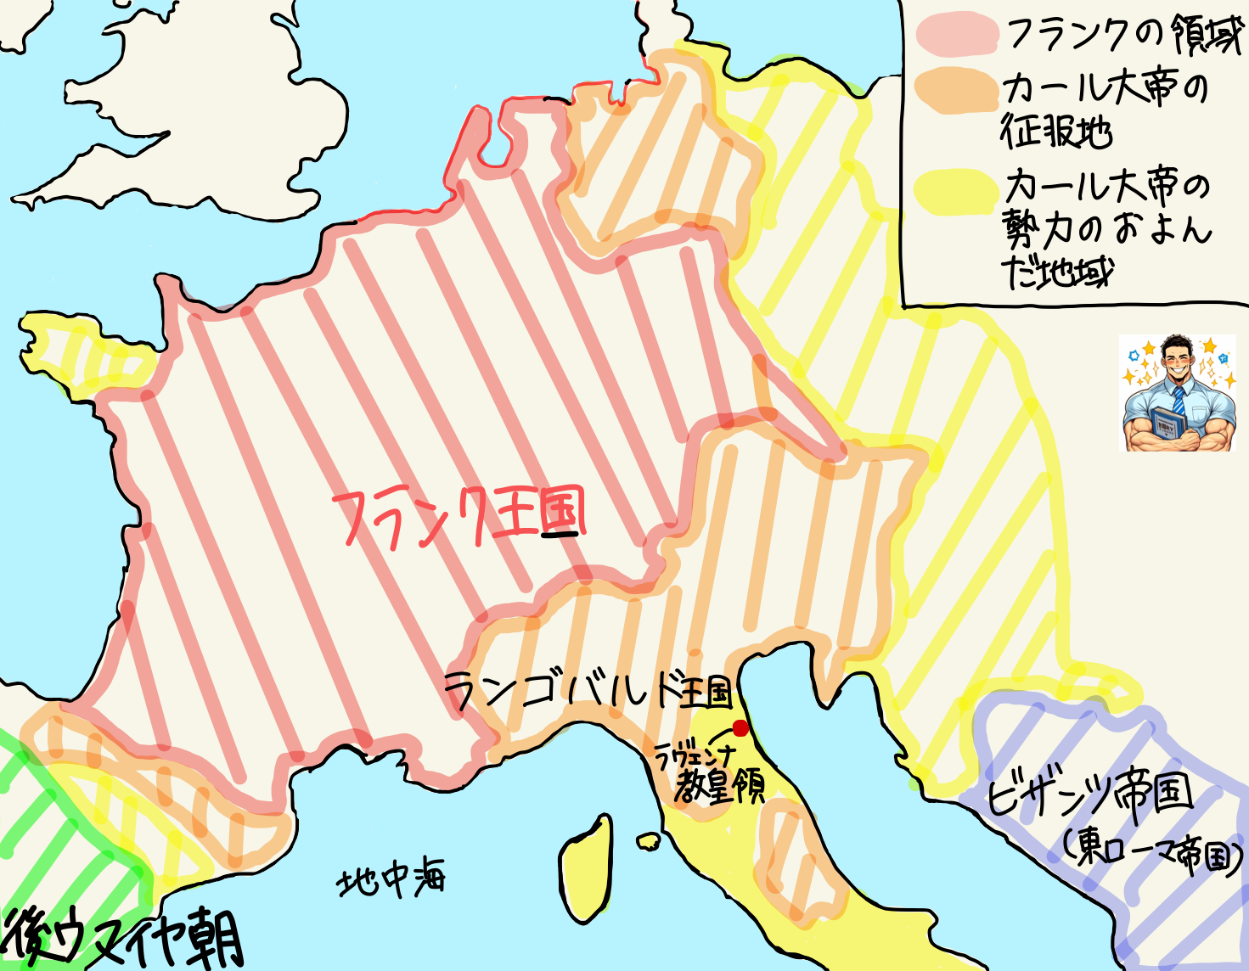
ラヴェンナ地方

Slide 11
ローマ＝カトリック教会②（聖像崇拝論争と東西教会の分離）
聖像崇拝論争
・イスラーム教からの批判から、ビザンツ帝国内で起こった論争
レオン３世の聖像禁止令
・皇帝レオン３世が聖像崇拝論争を制定 → 聖像禁止令
東西教会の対立、分離
・ローマ＝カトリック教会が聖像禁止令に反発
→ 東西教会が対立、分離
・ローマ教会がフランク王国に接近 → ピピンを王に承認
→ 返礼としてラヴェンナ地方を寄進（「ピピンの寄進」）
→ 初の教皇領

